Slide 1



Le cahier des charges fonctionnel
1 ) Quelle est la fonction d’un cahier des charges
Un cahier des charges fonctionnel (CDCF) est un document qui permet de fixer les règles pour qu'un projet soit mené à bien, sans surprise, et de déterminer les devoirs et les droits de chaque participant.
Ce document est très important et doit être respecté lors de la réalisation d'un projet.
Il fait office de contrat.
Cette photo par Auteur inconnu est soumise à la licence CC BY

Slide 2

Le cahier des charges fonctionnel
2 ) qui est concerné par ce contrat ?
Dans un projet, deux personnes sont concernées
Le client que l’on appelle aussi demandeur ou maître d’ouvrage souhaite un objet technique qui permettra de répondre à ses besoins
Le concepteur que l’on appelle aussi maître d’œuvre a pour fonction de concevoir cet objet technique
Cette photo par Auteur inconnu est soumise à la licence CC BY-NC-ND

Slide 3

Le cahier des charges fonctionnel
Le client explique, de façon précise son besoin, et impose des contraintes au concepteur.
Le concepteur essaie de comprendre ce que veut le client. Il va l’écouter et en utilisant des outils ( bête à cornes, pieuvre, diagramme des exigences), il va identifier la fonction principale de l’objet à concevoir et les contraintes qu’il va devoir respecter pour que le client soit satisfait.
Les informations liées au projet seront notées dans un document que l’on appelle « cahier des charges ». Celui-ci sera lu et signé par les deux parties. Il fera office de contrat.
Cette photo par Auteur inconnu est soumise à la licence CC BY-NC-ND

Slide 4
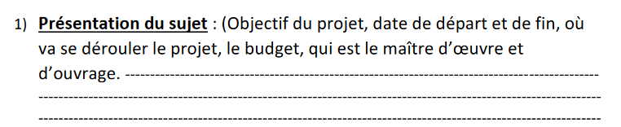
Le cahier des charges fonctionnel
3 ) Quelles informations à noter dans un cahier des charges?
Dans la première partie : on va présenter le sujet

Slide 5
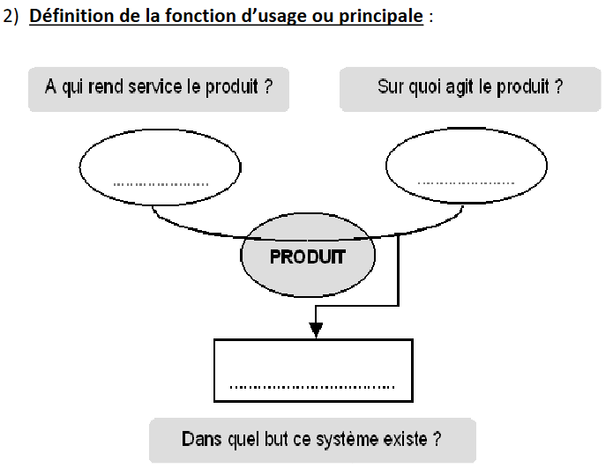
Le cahier des charges fonctionnel
3 ) Quelles informations à noter dans un cahier des charges?
Dans la deuxième partie : on définit la fonction d’usage du produit

Slide 6
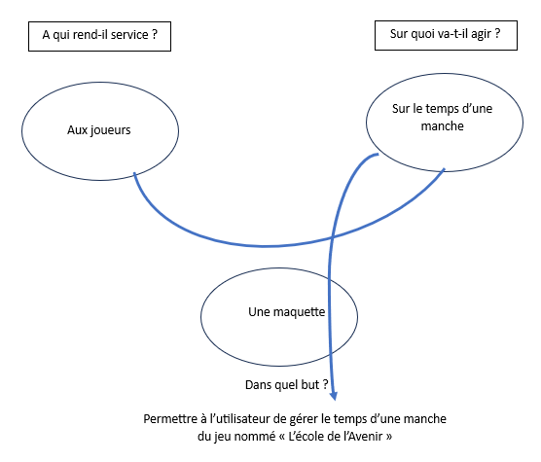
Le cahier des charges fonctionnel
3 ) Quelles informations à noter dans un cahier des charges?
Dans la deuxième partie : on définit la fonction d’usage du produit
Exemple :

Slide 7
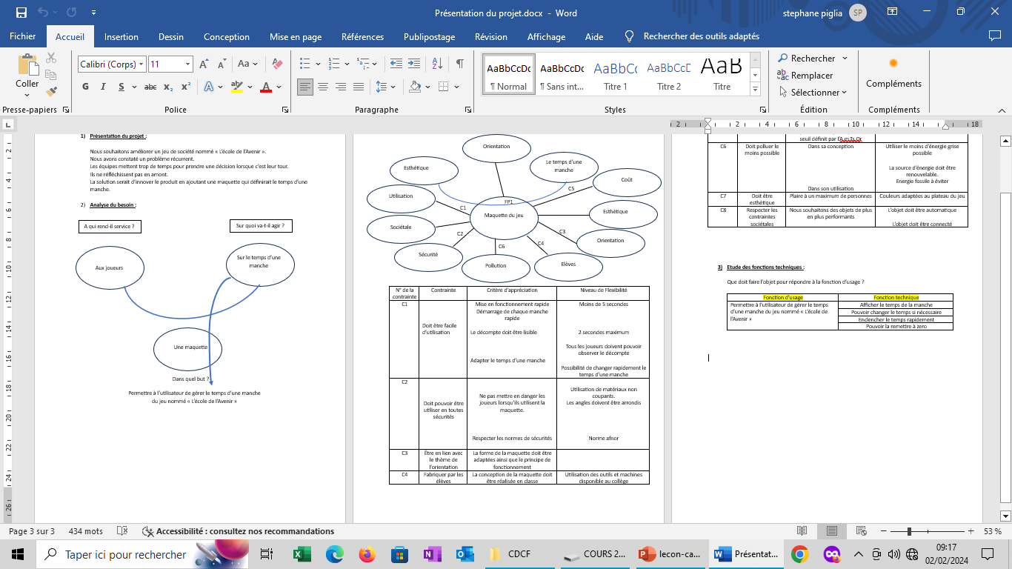
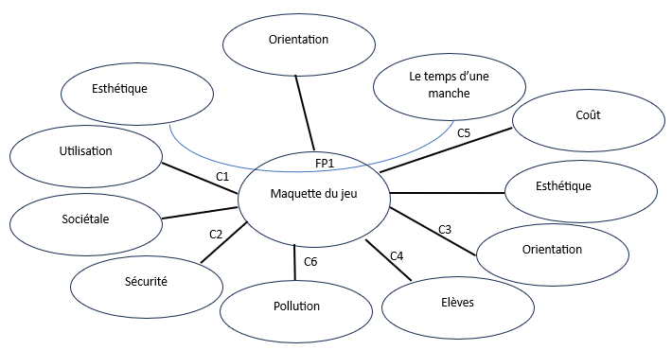
Le cahier des charges fonctionnel
3 ) Comment sont notées les informations dans un cahier des charges ?
Dans la troisième partie : on définit les contraintes à respecter en utilisant l’outil « Pieuvre » et en précisant chaque contrainte dans un tableau.

Slide 8
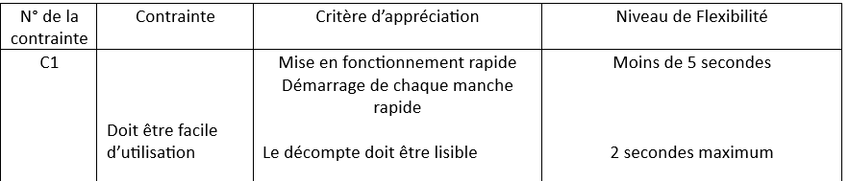
Le cahier des charges fonctionnel
3 ) Comment sont notées les contraintes dans un cahier des charges ?
On définit la fonction ou la contrainte par une phrase commençant par un verbe à l’infinitif
Les fonctions et contraintes sont désignées par une lettre et classées par un chiffre

Slide 9
Le cahier des charges fonctionnel
3 ) Comment sont notées les contraintes dans un cahier des charges ?
Les niveaux permettent d’attribuer un niveau d’exigence à la fonction ou à la contrainte. Elle s’exprime le plus souvent par un nombre ou une unité.
Les critères permettent de mesurer la fonction ou la contrainte (vitesse, dimension, masse tension).

